Slide 1
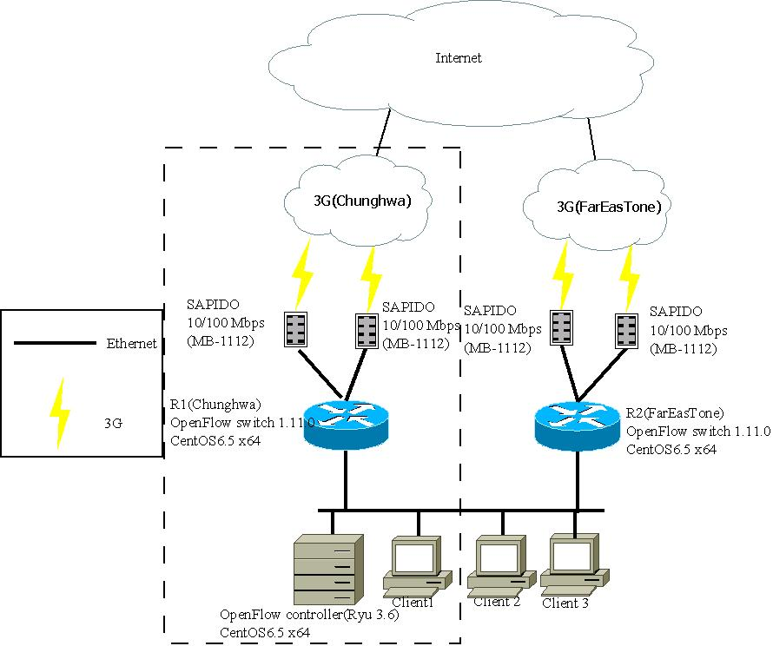
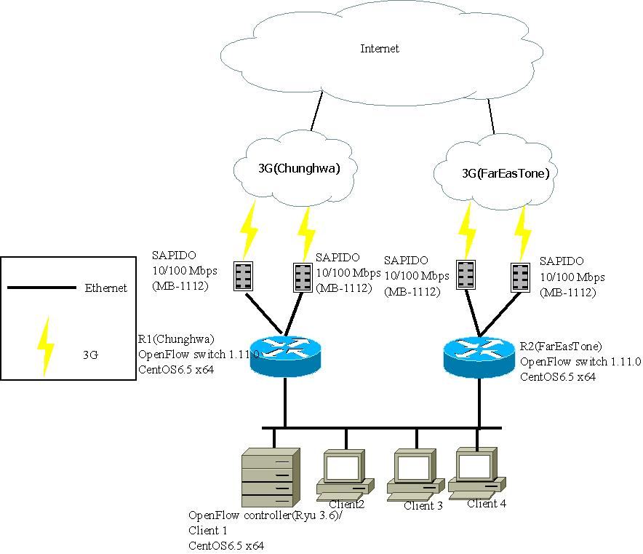
網路拓撲架構圖

Slide 2
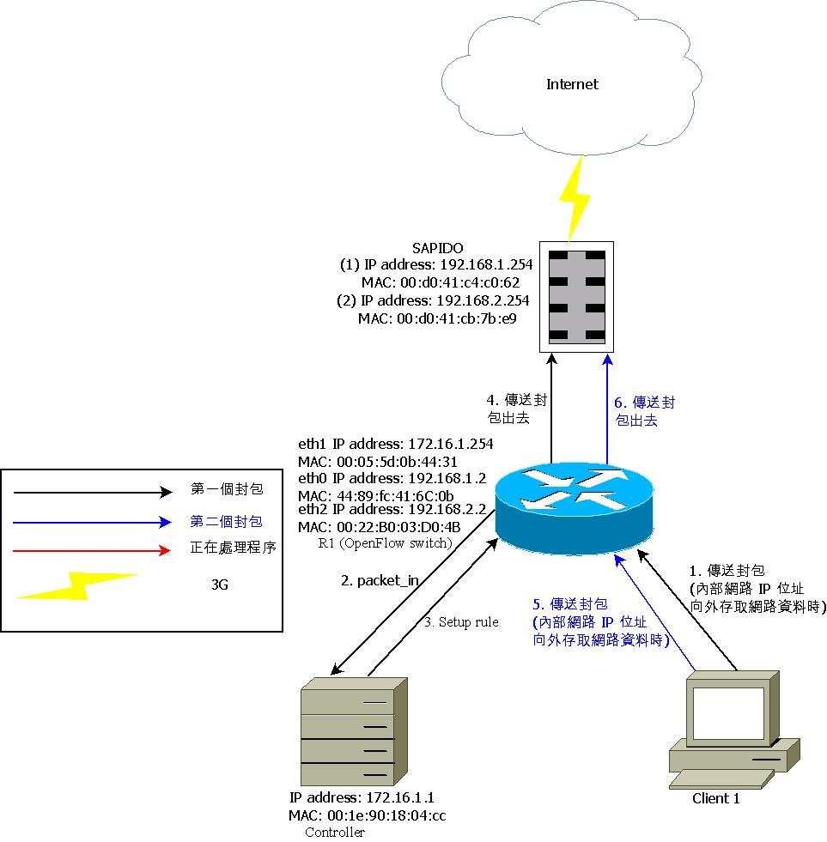
系統實作(cont.)-環境
順序 | src IP address | src MAC | dst IP address | dst MAC | 描述
1. | 172.16.1.2 | 00:1e:90:18:04:cc | 163.22.21.84 | 00:05:5D:0B:44:31 | Client 1→R1

Slide 3
系統實作(cont.)-環境
順序 | src IP address | src MAC | dst IP address | dst MAC | 描述
2. | 172.16.1.2 | 00:05:5D:0B:44:31 | 163.22.21.84 | 00:1e:90:18:04:cc | R1→Controller

Slide 4
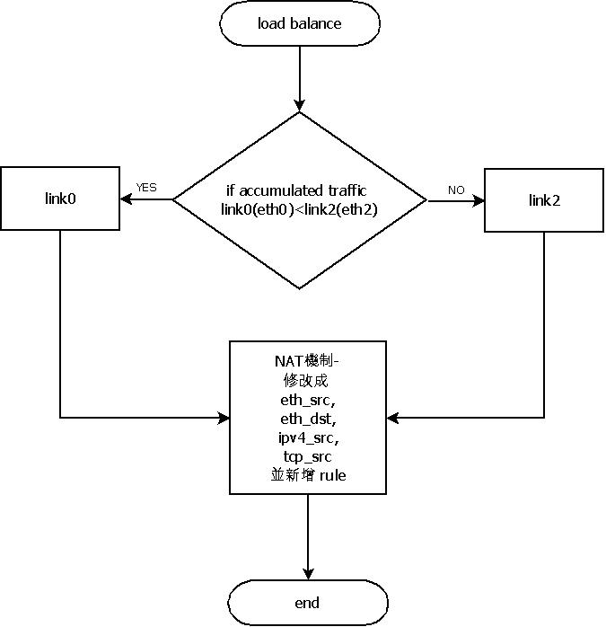
系統實作(cont.)-Load Balance 演算法

Slide 5
系統實作(cont.)-環境
順序 | src IP address | src MAC | dst IP address | dst MAC | 描述
3. | 172.16.1.2 | 00:1e:90:18:04:cc | 163.22.21.84 | 00:05:5D:0B:44:31 | Controller→R1

Slide 6
系統實作(cont.)-環境
順序 | src IP address | src MAC | dst IP address | dst MAC | 描述
4. | 192.168.1.2 | 44:89:fc:41:6C:0b | 163.22.21.84 | 00:d0:41:c4:c0:62 | R1→SAPIDO

Slide 7
系統實作(cont.)-環境
順序 | src IP address | src MAC | dst IP address | dst MAC | 描述
1. | 172.16.1.2 | 00:1e:90:18:04:cc | 163.22.21.84 | 00:05:5D:0B:44:31 | Client 1→R1

Slide 8
系統實作(cont.)-環境
順序 | src IP address | src MAC | dst IP address | dst MAC | 描述
4. | 192.168.1.2 | 44:89:fc:41:6C:0b | 163.22.21.84 | 00:d0:41:c4:c0:62 | R1→SAPIDO

Slide 9
系統實作(cont.)- Flow tables
R1 Flow tables
Table 0
Priority | Match | Action | hard_timeout
1 | eth_type=0x0800, ipv4_src=172.16.1.0/24 , ipv4_dst=172.16.1.0/24 | Normal | hard_timeout=0
Table 0
Priority | Match | Action | hard_timeout
500 | eth_type=0x0800, ipv4_src=172.16.1.1, ip_proto=6, tcp_src=44581, tcp_dst=3261, | Set eth_src=00:22:B0:03:D0:4B, Set eth_dst=00:d0:41:cb:7b:e9, Set ipv4_src=192.168.2.2, Set tcp_src=43103, Set Output:3 | hard_timeout=180s

Slide 10
系統實作(cont.)-硬體規格
Controller
CentOS 6.5 x64
Ryu 3.6
OpenFlow v1.3
R1(Chunghwa) and R2(FarEasTone)
CentOS 6.5 x64
OpenvSwitch 1.11.0
SAPIDO
10/100 Mbps (MB-1112)
Ver2.0.28
Switch
HP 1410-24G Switch
Client1
CentOS 6.5 x64

Slide 11
系統實作-OpenFlow 功能介紹
Controller-to-switch
Features | OpenFlow controller 一開始與OpenFlow switch 建立連線時，會交換如支援版本、Spanning Tree protocol （STP ）啟用、Flow table 內容等資訊。
Modify-State | 此訊息主要功能就是讓OpenFlow controller 能夠新增、修改或刪除OpenFlow table 內的flow entries。
Packet-out | OpenFlow controller 將封包藉由此訊息轉送至OpenFlow switch ，並且讓OpenFlow switch 依照訊息內的action 欄位處理封包的去向。
PortStatsRequest | OpenFlow controller 將 port stats 詢問此訊息轉送至 OpenFlow switch。
FlowStatsRequest | OpenFlow controller 將 flow stats 詢問此訊息轉送至 OpenFlow switch。

Slide 12
系統實作-OpenFlow 功能介紹(Cont.)
Asynchronous
Packet-in | OpenFlow Switch 會將收到的封包包上 OpenFlow 的標頭，並轉送給 OpenFlow controller 。此封包只有在action 欄位被設定成轉送封包給 OpenFlow controller 或是封包比對flow entry 時沒有成供比對到才會產生。
PortStatsReply | OpenFlow switch 將 port statistics 訊息回應轉至 OpenFlow controller。
FlowStatsReply | OpenFlow switch 將各自 flow statistics 訊息回應轉至 OpenFlow controller。

Slide 13
系統實作-OpenFlow 功能介紹(Cont.)
Symmetric
Hello | 當 OpenFlow switch 被設定要連線的 OpenFlow controller 資訊但還沒有與之建立連線時，隔一段時間就送出 Hello 訊息給 OpenFlow controller ，此訊息為建立連線的觸發訊息， OpenFlow controller 收到此訊息後才會開始發出 Feature 訊息。
Echo/Reply | 此訊息會讓 OpenFlow controller 與 OpenFlow switch 在固定時間內彼此交換訊息，以確定雙方的連線仍然有效。

